Slide 1


DZIAŁALNOŚĆ GOSPODARCZA W JAPONII
Sławomir Karasiński
Founding Partner/Attorney-at-Law F/K LEGAL

Slide 2

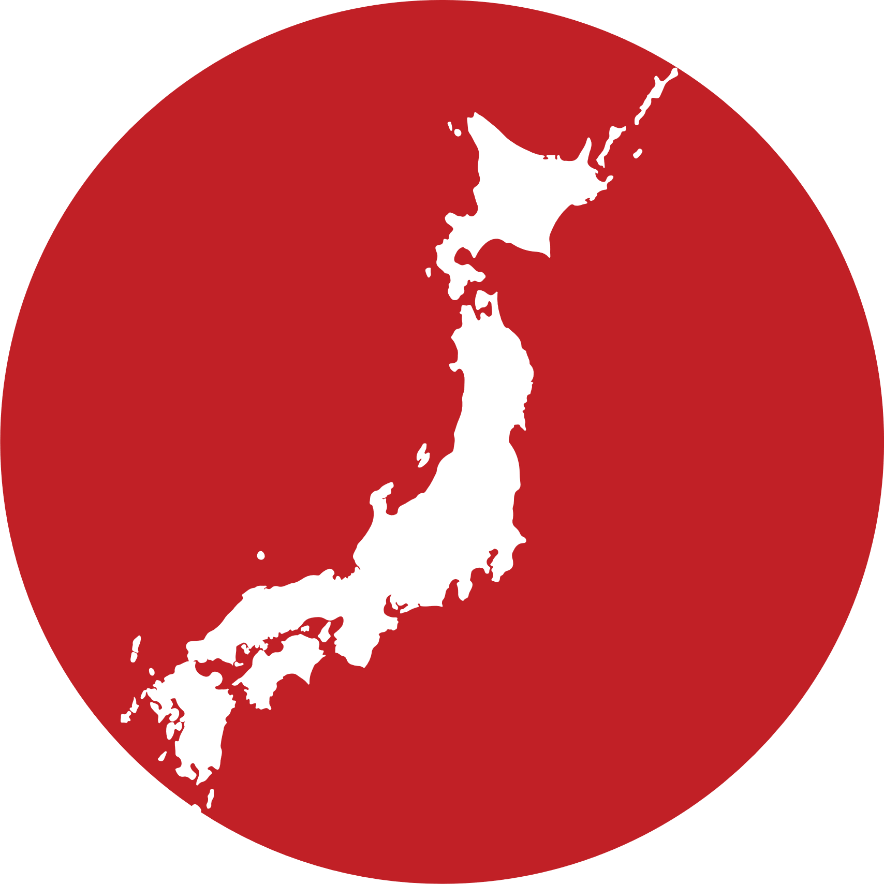
JAPONIA – STABILNY PARTNER
NA ARENIE MIĘDZYNARODOWEJ
  LUDNOŚĆ – 123 MILIONY
  PKB NA MIESZKAŃCA – 34 000 USD / CAŁKOWITE
  PKB – 4,3 BILIONA USD
  IV NAJWIĘKSZA GOSPODARKA NA ŚWIECIE

Slide 3
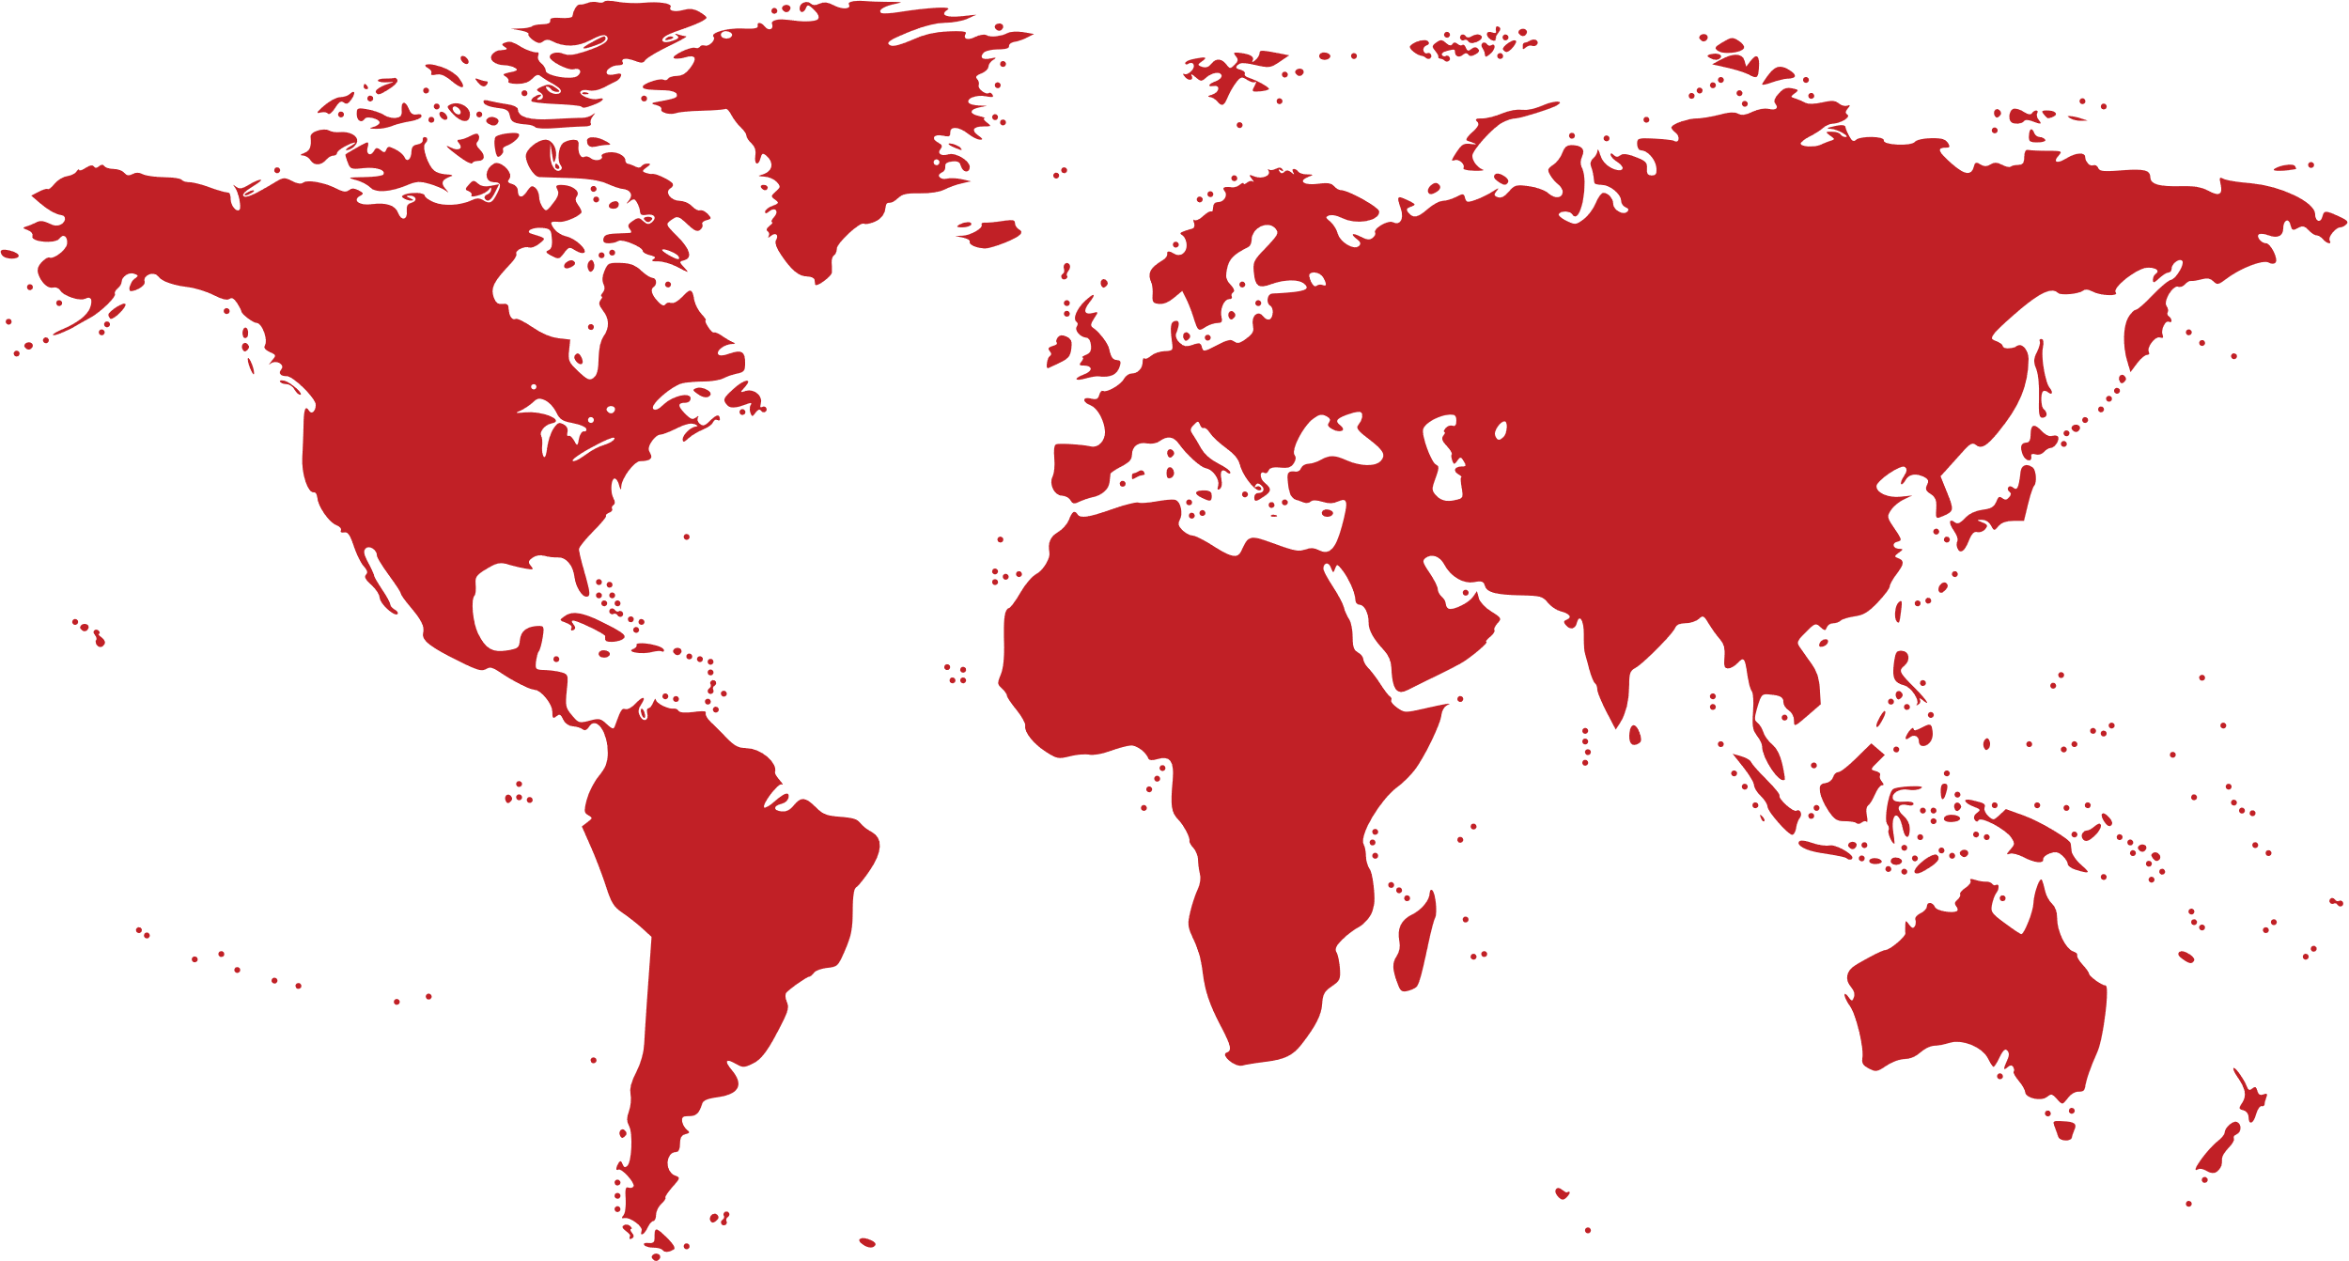
JAPONIA – STABILNY PARTNER
NA ARENIE MIĘDZYNARODOWEJ
  Członek kluczowych organizacji międzynarodowych;
  Strona wielu konwencji zapewniających ład gospodarczy;
  Konwencja Waszyngtońska o rozstrzyganiu sporów międzynarodowych;
  Konwencja Nowojorska o uznawaniu i wykonywaniu zagranicznych orzeczeń arbitrażowych;
  Konwencja Wiedeńska o umowach międzynarodowej sprzedaży towarów;
  Umowa o partnerstwie gospodarczym UE–Japonia (EPA 2019);
  Liczne umowy międzynarodowe między Polską a Japonią:
- Umowa o unikaniu podwójnego opodatkowania (1982)
- Umowa o wzajemnej ochronie i promocji inwestycji (1978)

Slide 4



WEJŚCIE NA RYNEK JAPOŃSKI – CZYNNIKI, KTÓRE NALEŻY WZIĄĆ
POD UWAGĘ
PREFERENCJE KONSUMENTÓW
Japońscy konsumenci cenią: jakość produktów, innowacyjność oraz
obsługę klienta.
W swoich decyzjach zakupowych kierują się trwałością, funkcjonalnością
i nowoczesną technologią.
Reputacja marki i niezawodność również odgrywają istotną rolę w wyborach konsumenckich.

Slide 5



WEJŚCIE NA RYNEK JAPOŃSKI – CZYNNIKI, KTÓRE NALEŻY WZIĄĆ
POD UWAGĘ
ŚRODOWISKO REGULACYJNE
Japonia ma surowe przepisy dotyczące importu, normy bezpieczeństwa oraz przepisy gospodarcze, których muszą przestrzegać firmy zagraniczne.
Kluczowe jest zapewnienie, że produkty spełniają japońskie normy regulacyjne, aby uniknąć kosztownych opóźnień, kar finansowych lub odrzucenia towarów.
Kluczowe wymagania obejmują: testowanie produktów, odpowiednie oznakowanie oraz zgodność
z przepisami szczególnymi mającymi zastosowanie dla danej branży.

Slide 6

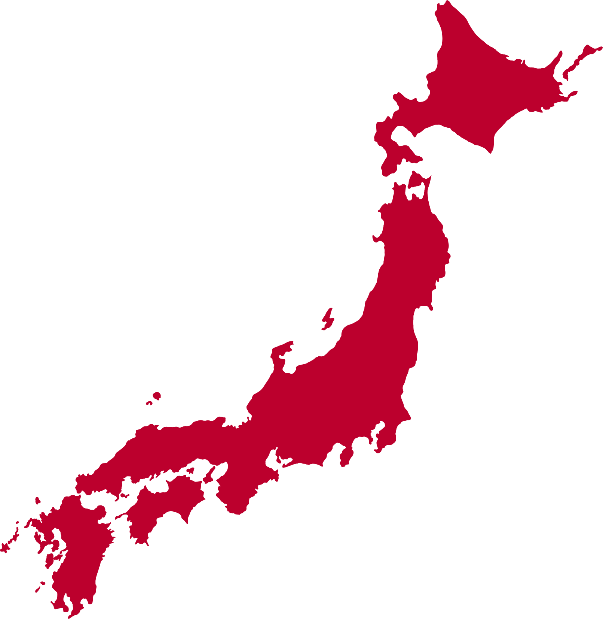


WEJŚCIE NA RYNEK JAPOŃSKI – CZYNNIKI, KTÓRE NALEŻY WZIĄĆ
POD UWAGĘ
NORMY KULTUROWE
Adaptacja kulturowa jest kluczowa przy wchodzeniu
na rynek japoński.
Kultura biznesowa w Japonii kładzie duży nacisk na hierarchię, formalność oraz budowanie długoterminowych relacji. Punktualność, profesjonalizm oraz szacunek dla tradycji to kluczowe oczekiwania w kontaktach biznesowych.
Procesy podejmowania decyzji mają zwykle charakter oparty na konsensusie, co wymaga cierpliwości oraz strategicznego zarządzania relacjami.

Slide 7

BEZPOŚREDNI EKSPORT
Sprzedaż towarów i usług bezpośrednio japońskim konsumentom lub firmom, bez pośredników.
STRATEGIE
WEJŚCIA
I
Unikanie angażowania agentów zewnętrznych, co daje pełną kontrolę nad cenami, marką oraz relacjami z klientami.
Jest to jeden z najprostszych i jednocześnie najmniej ryzykownych sposobów wejścia na rynek japoński.
Nie wymaga lokalnych inwestycji. Rekomenduje się zawarcie umowy sprzedaży bezpośrednio z japońskim nabywcą adresującej szereg istotnych dla współpracy postanowień.

Slide 8
PARTNERSTWO Z LOKALNYM
DYSTRYBUTOREM
Lokalni dystrybutorzy posiadają dogłębną wiedzę na temat preferencji konsumentów, kanałów dystrybucji oraz wymogów regulacyjnych.
STRATEGIE
WEJŚCIA
II
Dystrybutor może również zapewnić dostęp do istniejących sieci sprzedaży, ułatwiając zagranicznym firmom zdobycie pozycji na rynku.
Rekomenduje się zawarcie z japońskim dystrybutorem umowy dystrybucyjnej zawierającej szereg istotnych dla współpracy postanowień.

Slide 9
LOKALNA OBECNOŚĆ POLSKIEJ FIRMY
BIURO PRZEDSTAWICIELSKIE, ODDZIAŁ, SPÓŁKA ZALEŻNA.
STRATEGIE
WEJŚCIA
III
Aby rozwijać działalność w Japonii, firmy mogą wybrać spośród kilku form prawnych:
  Biuro przedstawicielskie: najlepsze do badań rynkowych i nawiązywania pierwszych kontaktów. Ta forma nie pozwala na bezpośrednie prowadzenie działalności gospodarczej.
  Oddział: umożliwia bezpośrednie operacje biznesowe, ale jest prawnie zależny od firmy macierzystej.
  Spółka zależna: to odrębny podmiot prawny, który daje pełną kontrolę, ale wymaga większej inwestycji. Zapewnia większą elastyczność operacyjną i długoterminową stabilność na rynku.

Slide 10


LOKALNA OBECNOŚĆ PRAWNA - RODZAJE SPÓŁEK
KABUSHIKI KAISHA (K.K.) 株式会社
GODO KAISHA (G.K.) 合同会社
GOSHI KAISHA 合資会社
najpopularniejsza forma działalności dla większych firm
odpowiednik polskiej spółki akcyjnej
najbardziej sformalizowany typ spółki
ograniczenie odpowiedzialności akcjonariuszy (do wysokości wniesionego wkładu)
reprezentowana przez jednego lub kilku dyrektorów
podlega przepisom o sporządzaniu, zatwierdzaniu i publikacji sprawozdań finansowych (zwłaszcza spółki publiczne i większe KK)
możliwość wejścia na giełdę japońską (po spełnieniu określonych wymogów)
odpowiednik polskiej spółki z o.o.
popularna wśród startupów i małych firm
ograniczenie odpowiedzialności wspólników (do wysokości wniesionego wkładu)
brak obowiązku powoływania zarządu, wspólnicy mogą kierować firmą bezpośrednio
obowiązek sporządzenia sprawozdania finansowego, brak obowiązku jego publikacji
stosunkowo prosta do założenia
elastyczna struktura wewnętrzna - umowa spółki może szczegółowo regulować sposób zarządzania i podział zysków
odpowiednik polskiej spółki komandytowej
co najmniej jeden ze wspólników ponosi odpowiedzialność całym swoim majątkiem
rzadko używana
odpowiednik polskiej spółki jawnej
wszyscy wspólnicy ponoszą odpowiedzialność całym swoim majątkiem
bardzo rzadko spotykana
GOMEI KAISHA 合名会社

Slide 11
LOKALNA OBECNOŚĆ PRAWNA: opodatkowanie spółek w Japonii (K.K. vs. G.K.)
Kategoria | Kabushiki Kaisha (K.K.) | Godo Kaisha (G.K.)
Forma prawna | spółka kapitałowa | spółka podobna do spółki z o.o. (elastyczna struktura)
Podstawa opodatkowania | dochód spółki dochód musi być dzielony równo do udziałów | dochód spółki dochód może być dzielony niezależnie od udziałów, decyzją wspólników
CIT | 23,2% + podatki lokalne (efektywnie: 30 - 34,6%) | 23,2% + podatki lokalne (efektywnie: 30 - 34,6%)
CIT – preferencyjna stawka SME | 15% (do 8 mln JPY) *stawka przedłużona do 2027 | 15% (do 8 mln JPY) – *stawka przedłużona do 2027
Consumption Tax (VAT) | 10% (8% dla niektórych dóbr) | 10% (8% dla niektórych dóbr)
Podatek lokalny | tak (7% CIT + per capita tax) | tak (7% CIT + per capita tax)
Business Tax | tak: 1-7% + dodatek (special tax) | tak: 1-7% + dodatek (special tax)
WHT od dywidend | 20,42% (możliwa ulga do 10%, na podstawie umowy o unikaniu podwójnego opodatkowania PL-JP) | 20,42% (możliwa ulga do 10%, na podstawie umowy o unikaniu podwójnego opodatkowania PL-JP)
Ulgi podatkowe | dostępne (R&D, IP Box, inne) | dostępne (R&D, IP Box, inne)
Księgowość | pełna księgowość, obowiązek sprawozdań i ich publikacji | pełna księgowość, mniej formalna niż K.K., brak obowiązku publikacji sprawozdań
Możliwość rozliczeń grupowych (consolidated tax return) | Tak (przy spełnieniu warunków) | Nie (G.K. nie kwalifikuje się do grupowego CIT)

Slide 12
WNIOSKI DLA POLSKICH INWESTORÓW:
spółka Kabushiki Kaisha (K.K.) jest bardziej prestiżowa, może wzbudzać większe zaufanie odbiorców, ale jest bardziej sformalizowana,
spółka Kabushiki Kaisha jest preferowana w relacjach z dużymi kontrahentami i instytucjami,
spółka Godo Kaisha (G.K.) to forma bardziej elastyczna i ekonomiczna,
spółka Godo Kaisha jest mniej prestiżowa niż spółka K.K., ale ma niższe koszty administracyjne (koszty doradcze, koszty założenia, obsługi księgowej itp.).

Slide 13
OD UMOWY DYSTRYBUCYJNEJ
DO PEŁNEJ LOKALNEJ OBECNOŚCI
– DOŚWIADCZENIE F/K LEGAL
Polska firma dostarczająca sprzęt niezbędny w e-commerce była w Japonii reprezentowana przez dystrybutora.
STRATEGIE
WEJŚCIA
IV
Dystrybutor spełniał oczekiwania polskiej firmy.
Polska firma zleciła raport rynkowy, który wskazał, że
sprzedaż jej produktów może być prowadzona bardziej skutecznie w przypadku skorzystania z innych metod niż te stosowane przez dystrybutora.
Nasza kancelaria prawna, we współpracy z kancelarią
z Tokio, utworzyła spółkę zależną polskiej firmy, która wdrożyła inne modele sprzedaży.
Spółka zależna utworzyła aktywny zespół sprzedaży, który
w pierwszym roku potroił obrót w porównaniu do wyników osiąganych wcześniej przez dystrybutora.

Slide 14
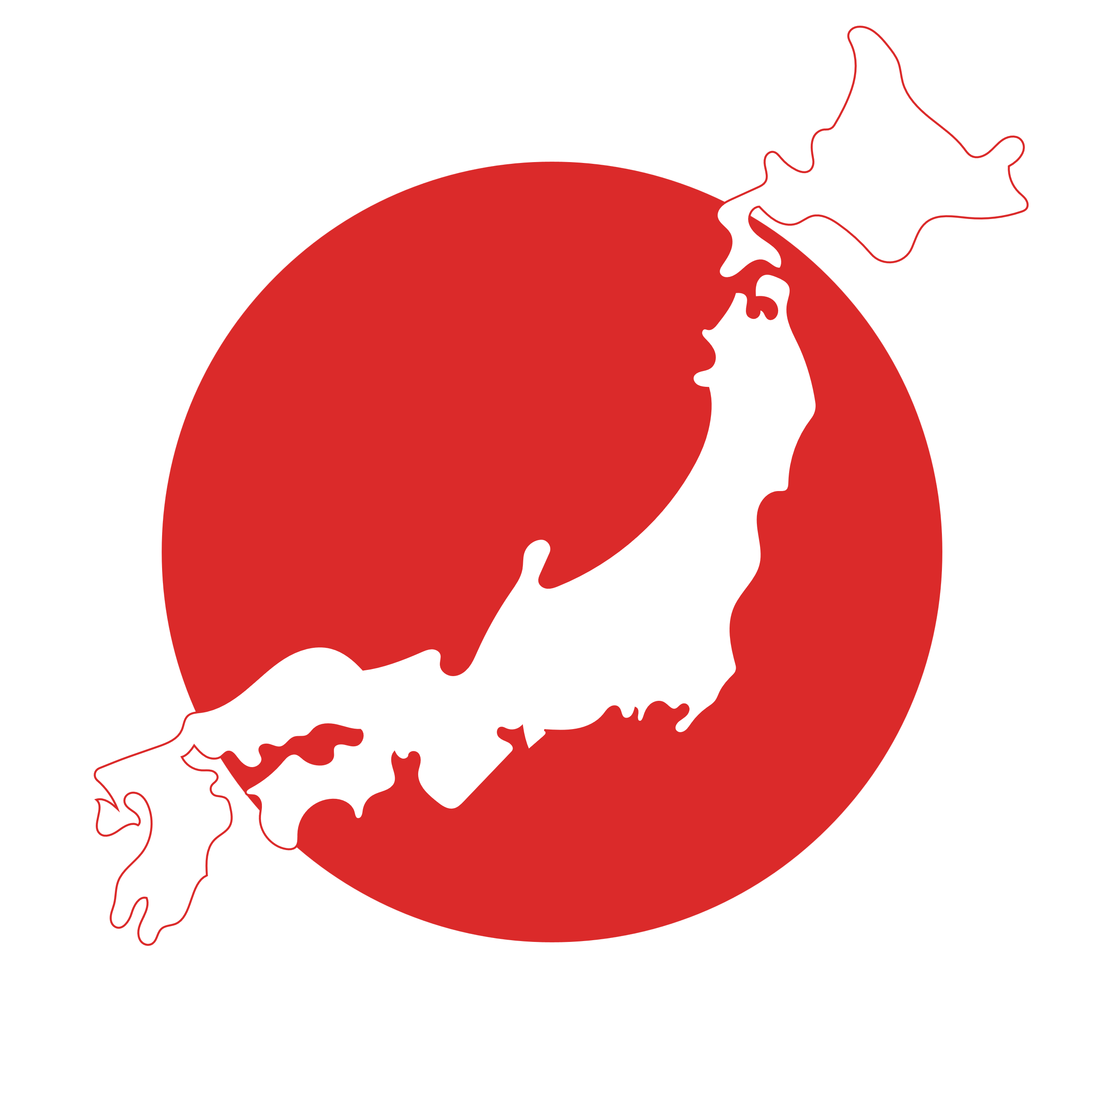
STRATEGIA WEJŚCIA – WNIOSKI
  RAPORT RYNKOWY
  RODZAJ ZAANGAŻOWANIA PRAWNEGO
  MODYFIKACJE PRODUKTU
  ADAPTACJA JĘZYKOWA
  ZGODNOŚĆ Z LOKALNYMI NORMAMI
  REGULARNA KOMUNIKACJA I WIZYTY
  PRZESTRZEGANIE JAPOŃSKIEJ ETYKI BIZNESOWEJ

Slide 15

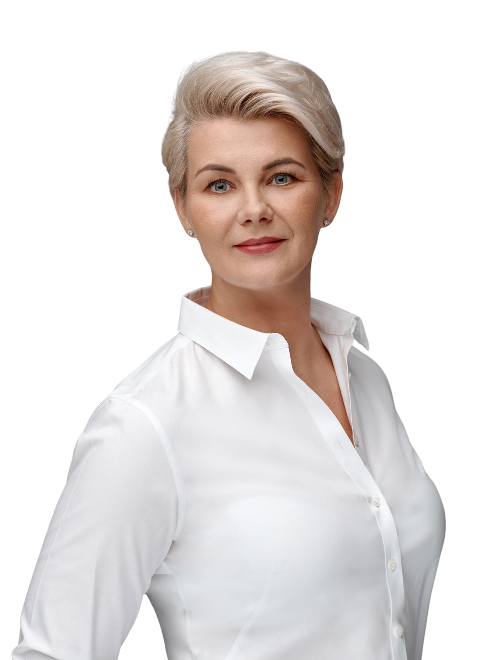
F/K LEGAL
Fortak & Karasiński Radcowie Prawni Sp. P.
  Wspieramy Polski I zagraniczny biznes od ponad 20 lat;
  Biura w Warszawie i w Łodzi;
  Jesteśmy największą kancelarią prawną w Regionie Łódzkim;
  Od 2012 roku nasz kancelaryjny Japan Desk zapewnia kompleksowe wsparcie w języku japońskim dla nowych inwestycji japońskich w Polsce;
  Kancelaria zdobyła 3x nagrodę „Innowacyjna Kancelaria” w konkursach organizowanych przez magazyn Forbes oraz Krajową Izbę Radców Prawnych;
  Jesteśmy członkami japońskiego stworzyszenia “Shokokai” oraz Japan Overseas Investment Institute (“JOI”) w Tokio.

Slide 16




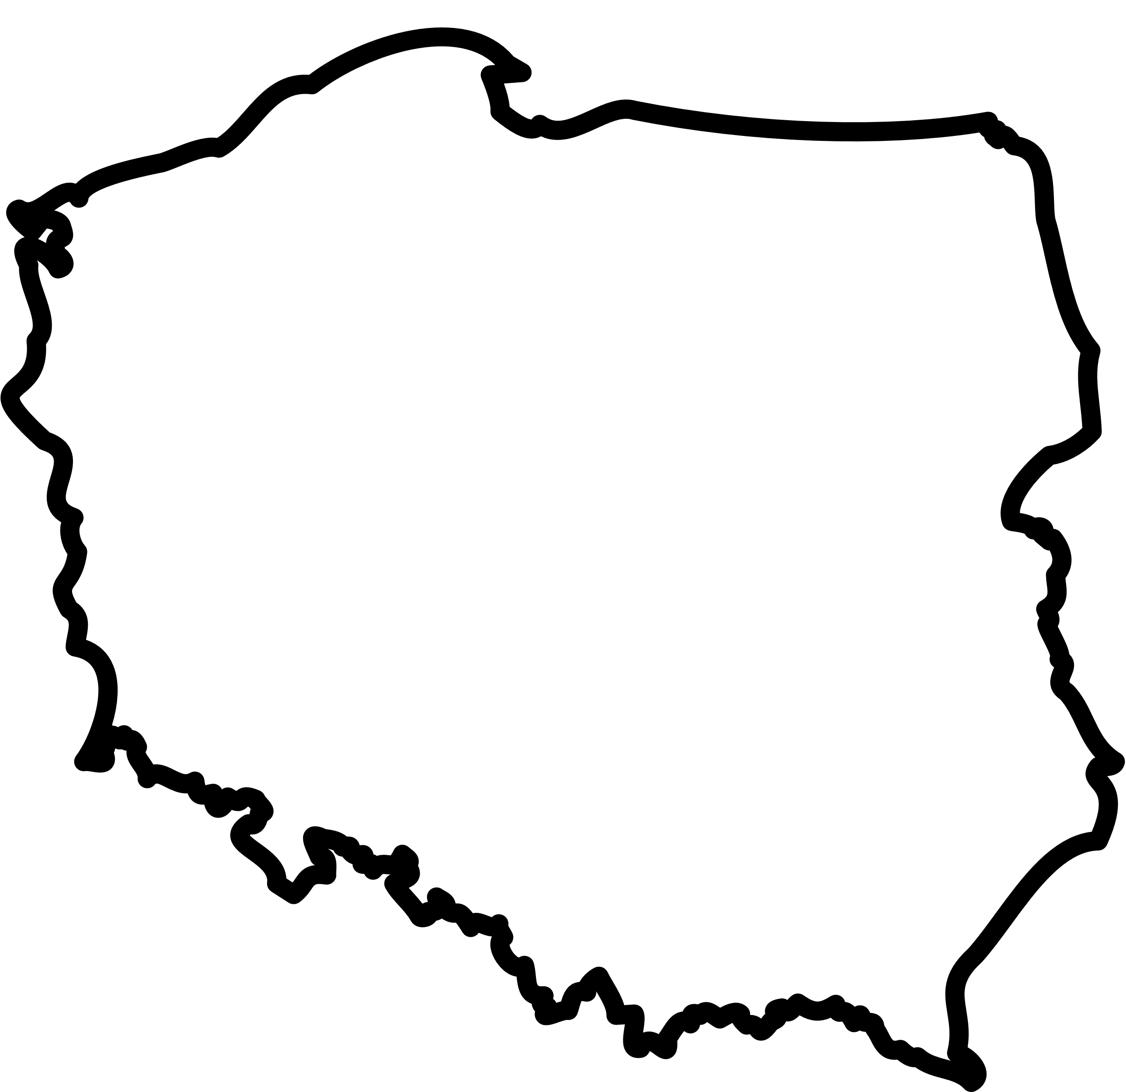










Prawo spółek
Fuzje i przejęcia
Prawo pracy, spory ze związkami zawodowymi
Inwestycje (w tym Specjalne Strefy Ekonomiczne)
Zamówienia publiczne, partnerstwa publiczno-prywatne
Prawo konkurencji
Umowy handlowe
Prawo budowlane
Podatki, planowanie podatkowe
Prawo farmaceutyczne, prawo medyczne
Transakcje nieruchomościowe
Postępowania sądowe, arbitraż
Prawo własności przemysłowej, prawo własności intelektualnej
Windykacja krajowa
i zagraniczna
Regulacje dotyczące bezpieczeństwa żywności

Slide 17
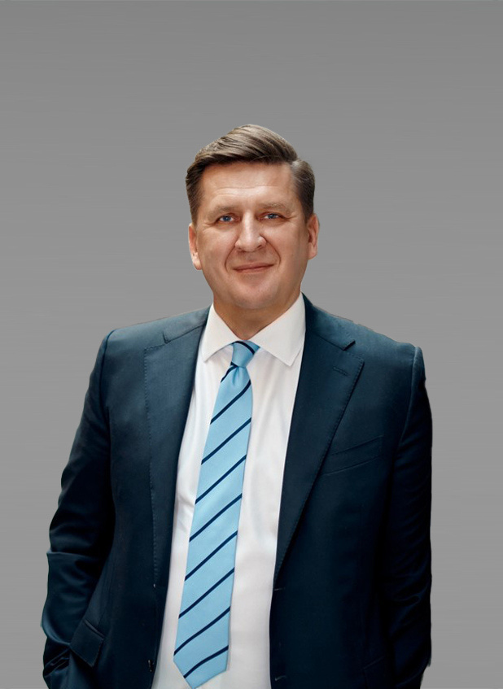
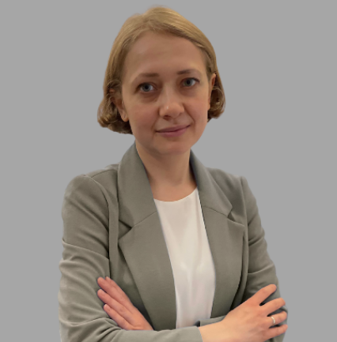
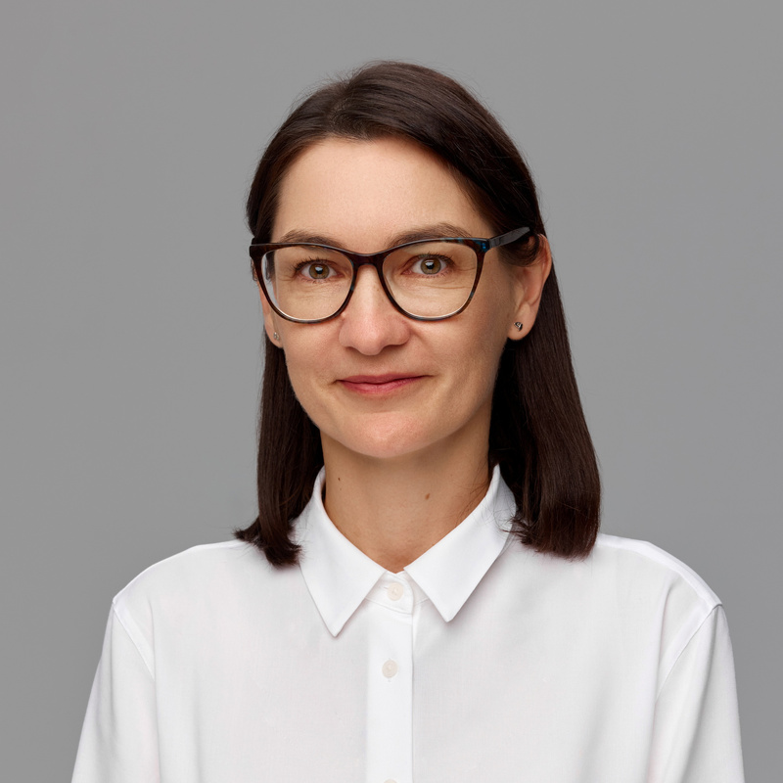
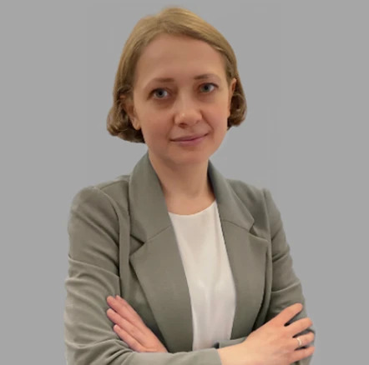
Sławomir Karasiński
Aldona Hapyn
Maja Matus
Attorney-at-Law/Founding Partner
E: s.karasinski@fandk.com.pl
Attorney-at-Law
E: a.hapyn@fandk.com.pl
Biegle posługuje się językiem japońskim.
Japan Desk Manager
E: m.matus@fandk.com.pl
Biegle posługuje się językiem japońskim

Slide 18

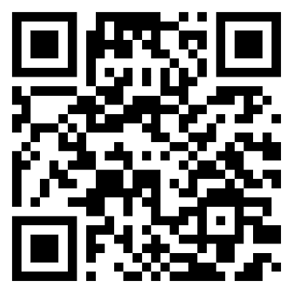
Skontaktuj się z nami !
Biuro w Łodzi
ul. Gdańska 77a/3
90-613 Łódź
tel.: +48 42 676 90 20
e-mail: biuro@fandk.com.pl
Biuro w Warszawie
ul. Plac Małachowskiego 2
00-066 Warszawa
tel. +48 22 300 15 60
fax +48 22 300 15 64

